Slide 1
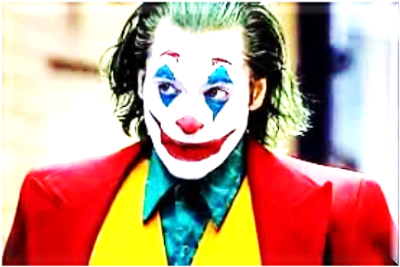
আজকের ক্লাসে সবাইকে স্বাগতম

Slide 2
পরিচিতি
মোছাঃমাকছুদা বেগম
প্রভাষক(মনোবিজ্ঞান)
সাঘাটা পাইলট বালিকা উচ্চ বিদ্যালয় ও কলেজ
সাঘাটা ,গাইবান্ধা।
বিষয়ঃমনোবিজ্ঞান
অধ্যায়ঃ
শ্রেনীঃএকাদশ
সময়ঃ ৪৫মিনিট
তারিখঃ

Slide 3
এবার বলতো ভিডিওতে কী দেখলে?

Slide 4
আজকের পাঠের বিষয়
সংবেদন ও প্রত্যক্ষন

Slide 5
শিখনফল
এই পাঠ শেষে শিক্ষার্থীরা-----
১)মনোযোগ কী তা বলতে পারবে,
২)মনোযোগের বৈশিষ্ট্যসমূহ ব্যাখ্যা করতে পারবে,
৩)মনোযোগের ব্যাক্তিনিষ্ঠ ও বস্তুনিষ্ঠ উপাদানসমূহ বর্ননা করতে পারবে।

Slide 6
একক কাজ
১)মনোযোগ কাকে বলে?

Slide 7
নিচের চিত্রটি লক্ষ্য কর--
১
১২
২
১১
৩
১০
ক
৪
৯
৫
৮
৬
৭
মনোযোগ প্রক্রিয়াকে উপরোক্ত চিত্রের সাহায্যে প্রকাশ করা যায়।

Slide 8
জোড়ায় কাজ
১)মনোযোগের বৈশিষ্ট্যগুলো ব্যাখ্যা কর।

Slide 9
মনোযোগঃ
মনোযোগ বলতে আমরা সাধারণত বুঝে থাকি অসংখ্য বিষয়বস্তুর মধ্যে একটি বিষয়কে নির্বাচন করে নিয়ে তার উপর মানসিক সচেতন ক্রিয়াকে নিবিষ্ট করা এবং অন্যান্য বিষয় থেকে মানসিক সচেতন ক্রিয়াকে সাময়িকভাবে দূরে সরিয়ে নেয়া।

Slide 10
মনোযোগের বৈশিষ্ট্যঃ
মনোযোগের কতগুলো বৈশিষ্ট রয়েছে।যেমনঃ
১)মনোযোগ নির্বাচনধর্মী
২)মনোযোগ ইতিবাচক এবং নেতিবাচক
৩)মনোযোগের পরিবর্তনশীলতা
৪)ক্ষেত্র সীমিত
৫)ইচ্ছামূলক প্রক্রিয়া
৬)উপযোজনমূলক প্রক্রিয়া
৭)দোদুল্যমানতা
৮)সংবেদীয় হ্রাস-বৃদ্ধি
৯)সুস্পষ্ট চেতনার কেন্দ্র
১০)মনোযোগের ব্যাহতি
১১)মনোযোগের প্রান্ত ও কেন্দ্র।

Slide 11
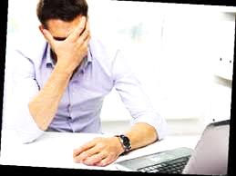
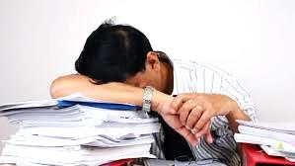
নিচের ছবিগুলিতে কী দেখতে পাচ্ছ?
ক্লান্তি ও অবসাদ মনোযোগকে প্রভাবিত করে থাকে।ক্লান্তি এবং অবসাদ যখন আমাদের আচ্ছন্ন করে ফেলে, তখন কোনো কিছুতে মনোনিবেশ করা খুব কঠিন হয়ে পড়ে।

Slide 12
দলগত কাজ
১)মনোযোগ প্রক্রিয়াকে চিত্রের সাহায্যে প্রকাশ করো।

Slide 13
মূল্যায়ণ
১)মনোযোগের বস্তুনিষ্ঠ শর্ত কাকে বলে?
২)মনোযোগের প্রান্ত বলতে কী বোঝায়?
৩)মনোযোগের কেন্দ্র কী?

Slide 14
বাড়ির কাজ
১)মনোযোগের ব্যক্তিনিষ্ঠ শর্তগুলো পাঠ্য বইয়ের আলোকে শিখে আসবে।

Slide 15
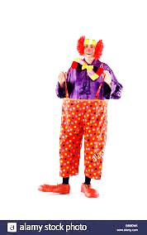
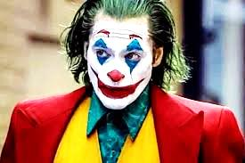
ফেরিওয়ালার/জোকারের খাপছাড়া পোষাক সহজেই জনসাধারনের মনোযোগ কেড়ে নেয়।

Slide 16
একই ধরনের উদ্দীপকের মধ্যে যেটি বেশি তীব্র, সেটি সহজেই আমাদের মনোযোগ আকর্ষণ করে।

Slide 17
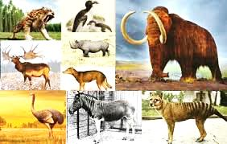
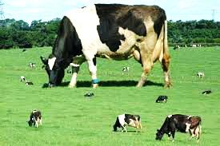
সাধারনত ক্ষুদ্রাকার বস্তুর তুলনায় বিরাট বস্তু সহজেই আমাদের দৃষ্টি আকর্ষন করে।

Slide 18
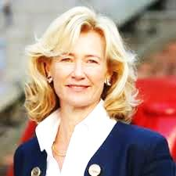
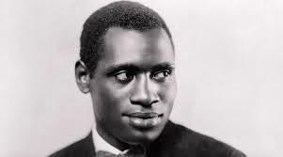
বৈপরীত্যের কারনে ফর্সা লোকের পাশে একজন মিশমিশে কালো লোকের অবস্থান সহজেই আমাদের মনোযোগ কেড়ে নেয়।

Slide 19
মনোযোগের শর্ত বা নির্ধারকসমূহ
মনোযোগ নির্ধারণ করার জন্য বিভিন্ন প্রকারের নির্ধারক বা শর্ত বা কারণ রয়েছে ।এই শর্ত বা কারণসমূহকে দুটি প্রধান ভাগে ভাগ করা যায়।
1)মনোযোগের বস্তুনিষ্ঠ বা বাহ্যিক শর্তাবলী
ক)আকার
খ)তীব্রতা
গ)গতিশীলতা
ঘ)পুনরাবৃত্তি
ঙ)নতুনত্ব
চ)দীর্ঘস্থায়িত্ব
ছ)রংগিন বস্তু
জ)বৈপরীত্য বা বৈসাদৃশ্য ইত্যাদি।
২)মনোযোগের ব্যক্তিনিষ্ঠ বা অভ্যন্তরীণ শর্তাবলী
ক)আবেগ
খ)অভিজ্ঞতা
গ)আগ্রহ
ঘ)কামনা
ঙ)অভ্যাস ও শিক্ষা
চ)মেজাজ ও মনোভাব
ছ)প্রেষণা
জ)ক্লান্তি ও অবসাদ ইত্যাদি।

Slide 21
সবাইকে ধন্যবাদ

